Slide 1
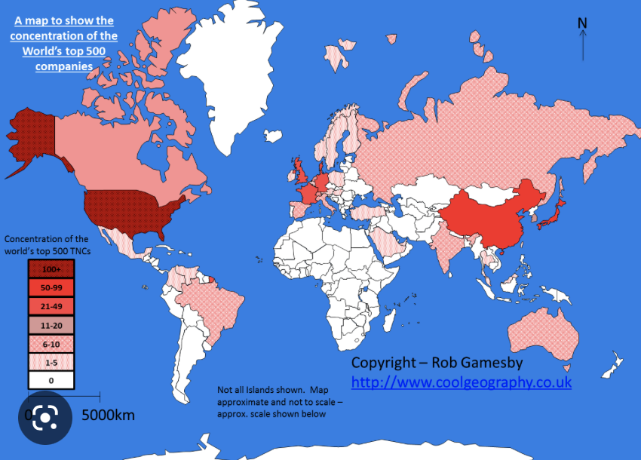

OrganizzazionI internazionalI
Classe LM-77: Management e marketing internazionale
22 febbraio: le prospettive…
SECS-P/10 – 9 crediti, 60 ore

Slide 2
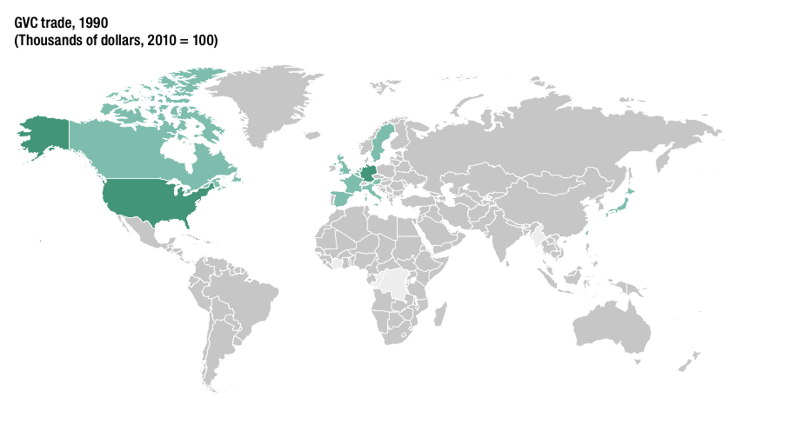
Global Value Chain nel 1990

Slide 3
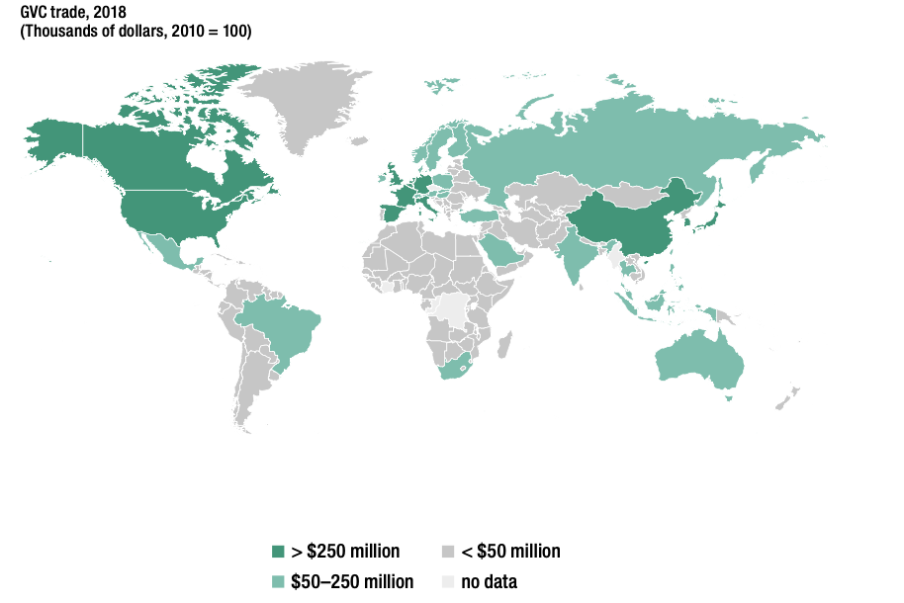
Global Value Chain nel 2018

Slide 4
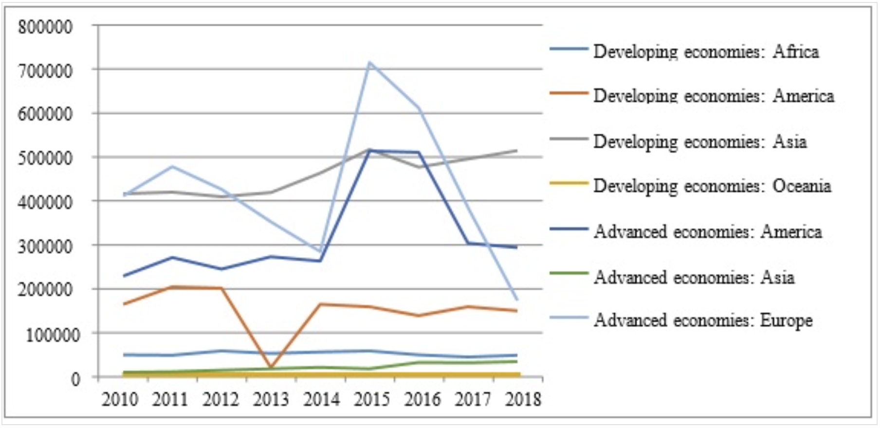
Transnational Corporation (TNC) & Politica?

Slide 5
Costituiscono entità formali create da un accordo tra i governi degli stati membri;
Ciascuna organizzazione ha uno o più obiettivi dichiarati
Ciascuna organizzazione possiede una struttura permanente, ad esempio un segretariato, che gestisce le attività
I firmatari dell'accordo sono tre o più stati
Le organizzazioni internazionali (escluse ONG):

Slide 6
Organizzazione vs. Istituzione
Organizzazione: Esistenza formale e fisica delle organizzazioni stesse, che comprende sedi, simboli e attività
Istituzione: insieme di regole, formali ed informali, che assegnano ruoli agli attori, e determinano conseguenze che continuano nel tempo a produrre conseguenze

Slide 7
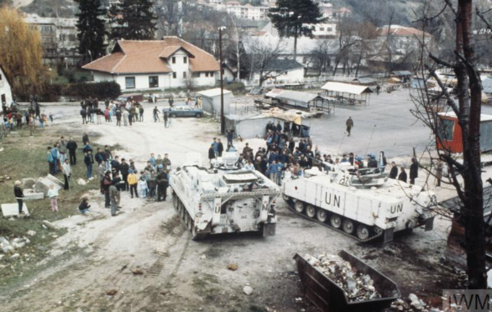
E se iniziassimo dalle domande?

Slide 8
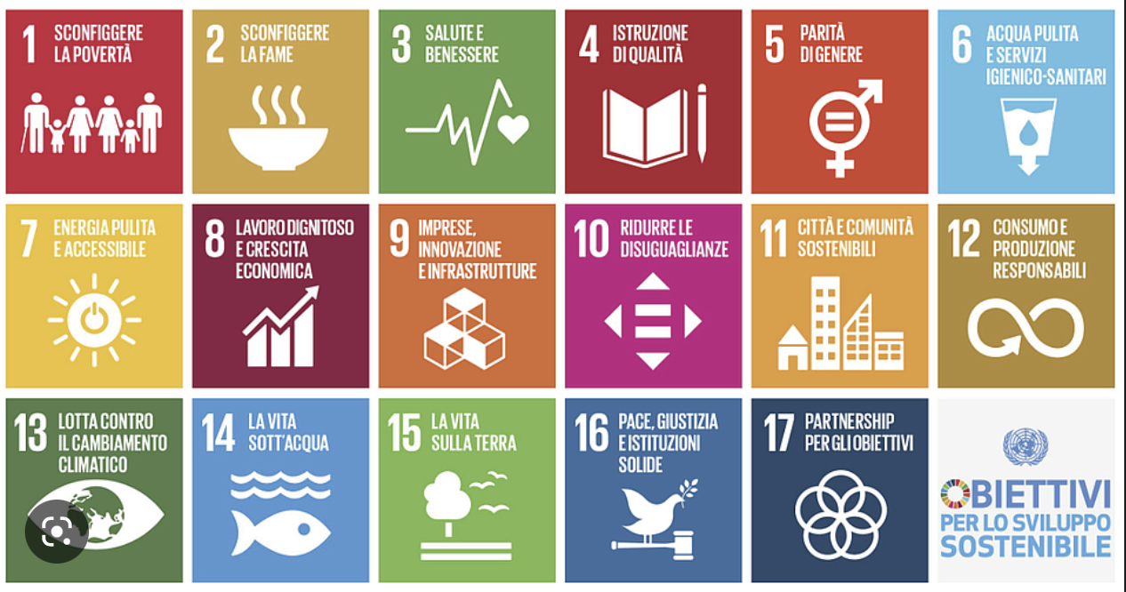

Slide 9
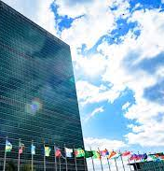
Strutture tipiche… (sistemi politici!)
Assemblea plenaria (principio di sovranità regolato per statuto o per prassi)
  In UE→Parlamento europeo (cittadini non governi o stati)
Consiglio esecutivo (principio di governo)
  ONU→1)ECOSOC; 2) Consiglio di sicurezza
Staff amministrativo
Organi giurisdizionali

Slide 10
Strumenti, Arene, Attori
Strumenti: Processi di negoziazione dove gli stakeholder più forti riescono ad ottenere i maggiori risultati
  USA condizionano sistemi territoriali (Corea SUD, Ris. 377 Uniting for peace,
  URSS: blocca per 5 volte l’ingresso dell’Italia (1955)
Arene: Programmi per dati e conferenze che pongano attenzione ad alcune agende politiche (sviluppo, inclusione, clima, ecc.)
  Triangolazioni con Banca Mondiale, IMF…
Attori: indipendenza funzionari e agenzie per progetti sovranazionali (es. vaccini)
  Situazioni belliche e per rifugiati (ricatti economici)

Slide 11
Le prospettive di analisi
Prospettive di analisi
 | Realismo | Teoria critica | Liberalismo | Costruttivismo
Ruolo della governance | Strumenti | Strumenti | Arene | Attori
Autonomia dagli stati membri | Bassa | Bassa | Media | Alta
Meccanismi di legittimazione | Capacità di rispondere agli interessi degli stati | Capacità di rispondere agli interessi economici delle classi dominanti | Produzione di informazioni, trasparenza sul comportamento degli stati e riduzione dei costi di transazione | Produzione di significati
Strumenti per garantire l’implementaizone di accordi internazionali | Strumenti coercitivi | Strumenti coercitivi e persuasivi | Strumenti coercitivi e persuasivi | Strumenti persuasivi

Slide 12
Aspetti fenomenologici posti al centro dell’analisi
 | Realismo | Teoria critica | Liberalismo | Costruttivismo
Organizzazioni internazionali | Epifenomeni del potere assimmetrico Stabilità egemonica Potere degli stati più influenti responsiveness | Struttura economica è misura dell’influenza Egemonia ideologica Staff occidentali Anarchia latente Teoria della dipendenza Ambivalenza sul futuro delle OI | Arene per costruire davvero relazioni tra gli stati Valorizzazione delle norme per la stabilità Interdipendenza positiva Crescita pianeta nei valori assoluti anche grazie alle relazioni internazionali Soluzione al “dilemma del prigioniero” (cooperazione) Regolare il potere (compensazioni) | Indipendenza come prospettiva ”isomorfismo” nei comportamenti Comportamenti guoidati dall’idealità condivisa Classificazioni; fissare significati, diffondere norme di comportamento Ciclo di vita delle idee Sistema politico creato da realtà autonome Processo identitario degli stati Bretton wood (1944 fino al 1971)

Slide 13
Assignement 1 –
(2 persone)
Lettura capitoli VI-VII-VIII-IX libro “Le organizzazioni internazionali” Belloni et al. 2013, Il Mulino
VI - FMI e l’assistenza internazionale finanziaria p. 109-125
VII -La Banca mondiale e la lotta alla povertà p. 129-141
VIII -WTO e la proprietà intellettuale p. 145-162
IX –Le organizzazioni regionali e l’integrazione economica

Slide 14
Presentazione PPT o altro
Presentazione del senso del capitolo nei suoi concetti più significativi
Ricostruzione delle “strutture organizzative” (funzionamento dichiarato) degli enti presentati nel capitolo
Implicazioni (generali pros & cons) per chi opera in imprese transfrontaliere
Wrap up and key concepts!
Tempi:
2 ore a casa
2 ore in aula (
20’ di presentazione
10 di discussione
* aula (30%)

Slide 15
ONU: tre eredità…
Fine teleologico della pace peerpetua…
Valore della “concertazione” (cong. Vienna, conv. di Ginevra, Aia)
Esperienza della società delle nazioni (Conf. Versailles chiusa dalle dittature I & D & J)
→Seconda guerra, sterminio e nucleare

Slide 16
Indivisibilità della pace
Ogni guerra è una minaccia della pace (sicurezza collettiva)
  rinuncia all’uso unilaterale della forza
  Sostenere la difesa di chi è aggredito
    Sicurezza collettiva
    Difesa collettiva
  Potestas vs. auctoritas
  Interventi “sovra statali” vs. “intra statali” (guerre civili)

Slide 17
Consiglio di sicurezza…
USA, Russia, Cina, UK, Francia Diritto di veto (per convincere Urss ad entrare)
Segretario generale
Assemblea generale (dal 1950 Uniting for peace)
Art. 43 (forze militari) e 47 (coman do militare) inattuati

Slide 18

Peacekeeping (non prevista):
ad hoc;
Interpretata volta per volta;
significati diversi nel tempo
Precondizioni della missione
  Imparzialità
  Consenso dei contendenti
  Forza solo per autodifesa

Slide 19
Decolonizzazione & competizione bipolare
Dal 1945 più di 80 nazioni hanno acquisito l’indipendenza
  1960: approvazione della Dichiarazione sulòla concessione dell’indipendenza ai paesi e ai popoli coloniali
Dopo il 1989 (caduta del muro di Berlino) nuovo slancio (es. Crisi Golfo, no fly zone per I curdi iracheni)
Tre fallimenti storici:
  Somalia 1992 (attacchi diretti a caschi ONU)
  Jugoslavia 1992 (Bosnia massacro Sebrenica davanti a forze ONU)
  Ruanda (davanti a forze ONU)
Coalizioni; singoli stati; interventi di sanzione
Tribunali di internazionali (Bosnia) “pacificazione” (Ruanda)

Slide 20
Futuro dell’ONU
Rafforzamento legittimazione
universalità dell’adesione
Autorevolezza degli interventi
Accettazione dei limiti alla luce dei nuovi equilibri del mondo

Slide 21
Potere – interessi - idee
Potere:
Problema della trasparenza
Problema dell’adesione delgi stati
Interessi:
Capacità ONU nei contesti che accettano l’intervento
Universalità dell’adesione
Idee:
multilateralità, confronto, mutamento di fronte a conflitti
limitato e insostenibilità dei morti per peacekeeping o peace building

Slide 22
Unione Europea: strumento, arena e attore…
Ultimi 50 anni da 6 a 27 membri
Da carbone e acciaio a libero scambio e moneta unica (quasi)
Attivo come soggetto unitario in politica estera (senza avere un ministro…)
Arena (Consiglio e assemblea); strumento (in politica estera e politica commerciale); attore (nella politica internazionale grazie al peso economico) e anche come soggetto economico (WTO)
Modello di integrazione sovranazionale, Potenza civile…

Slide 23
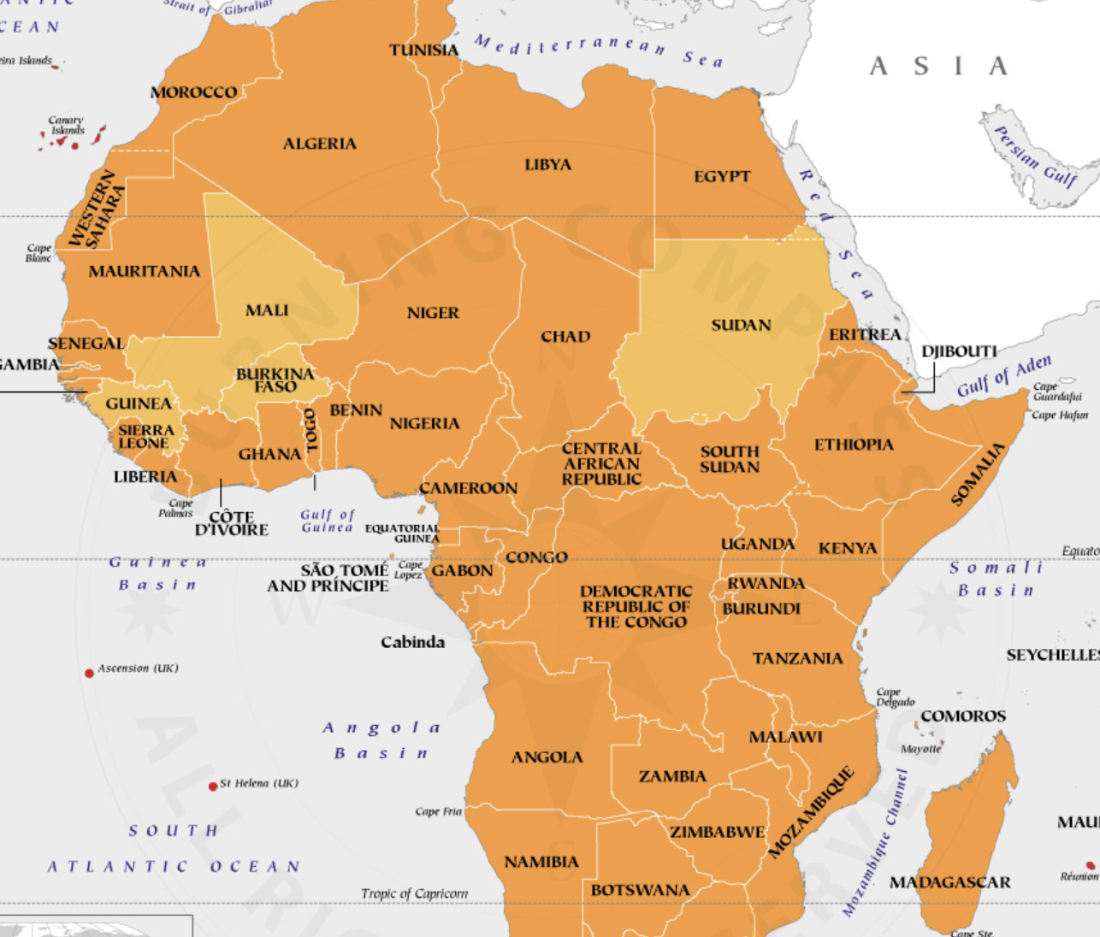
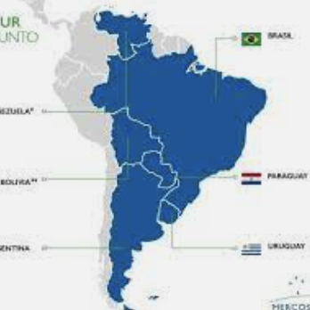
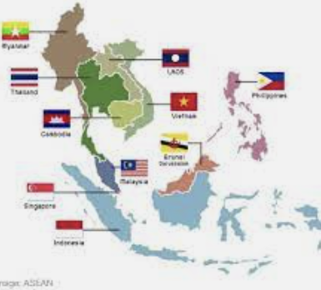
I numeri…
PIL 16.300 mld $ (area commerciale di libero mercato
ASESAN 1.800 mld $ (area simile per grandezza)
Mercosur 2895 mld $ (tre volte più ampia)
Unione africana 514 mld $ (sette volte più grande

Slide 24
Tappe storiche
Manifesto di Ventotene 1941 (Spinelli, Rossi, Colorni)
1951 Comunità Europea del Carbone e dell’Acciaio (CECA)
1957 Trattati di Roma, Comunità Economica Europea (CEE) e dell’energia atomica (EURATOM)
Dal 1973 all’1986 nuovi ingressi (uk, Spagna, Grecia, ecc.)
1970 Cpe (cooperazione politica), 1974 nasce il Consiglio Europeo
1978 SME
1980 inzio d’uso strumento sanzioni economiche
1985 Schengen
1986 Comunità Europea (AUE)
…
→”Gigante economico, nano politico, verme militare” (Mark Eyskens, ministro belgio 1992)

Slide 25
1991 Trattato di Maastricht
Unione monetaria (CEE)
Politica estera (PESC)
Sicurezza comune (Giustizia e affari interni)
→dal 2004 allargamento ad est (Pres. Romano Prodi)

Slide 26

Dal 2003 forza di interposizione (es. ONU)
Trattato di Lisbona (personalità giuridica…)
→Spinte dalle sfide della politica internazionale
→Pressioni interne
→Spill-over intersettoriale
→Evoluzione cognitivo-culturale

Slide 27

Competenze…
Esclusive: atti vincolanti
Concorrenti: principio delle leggi quadro
Di sostegno: completa l’azione degli stati

Slide 28
Organi istituzionali
Consiglio europeo
  Presidente a maggioranza qualificata
Parlamento europeo (751 membri, bilancio e presidente della Commissione)
Consiglio UE
Commissione europea (commissari degli stati membri scelti da stati e presidente e approvati dal Consiglio europeo)
Corte di Giustizia (controversie)
AR & SEAE (politica estera)

Slide 29

Politiche…
Politica commerciale
Sviluppo e assistenza umanitaria
Democrazia e diritti umani
Ambiente e cmabiamenti climatici
Politica estera e sicurezza
→Approccio olistico

Slide 30
La NATO
(North Atlantic Treaty Organization)
In origine un Patto Atlantico post-bellico (4/4/1949);
  Uniformità con Carta ONU (art.1 pace e stabilità internazionale);
  Riconoscimento del Consiglio di Sicurezza (art.7);
  Richiamo ad art. 51 ONU per il diritto autodifesa individuale e collettiva fino ad intervento ONU (art. 5);
  Promozione dello sviluppo economico (art.2);
  Investimento negli armamenti per resistere ad eventali attacchi (art.3);
  Regolamentazione di ciò che si ritiene “attacco armato”;
  North Atlantico Council (NAC) per la gestione (art.9).

Slide 31
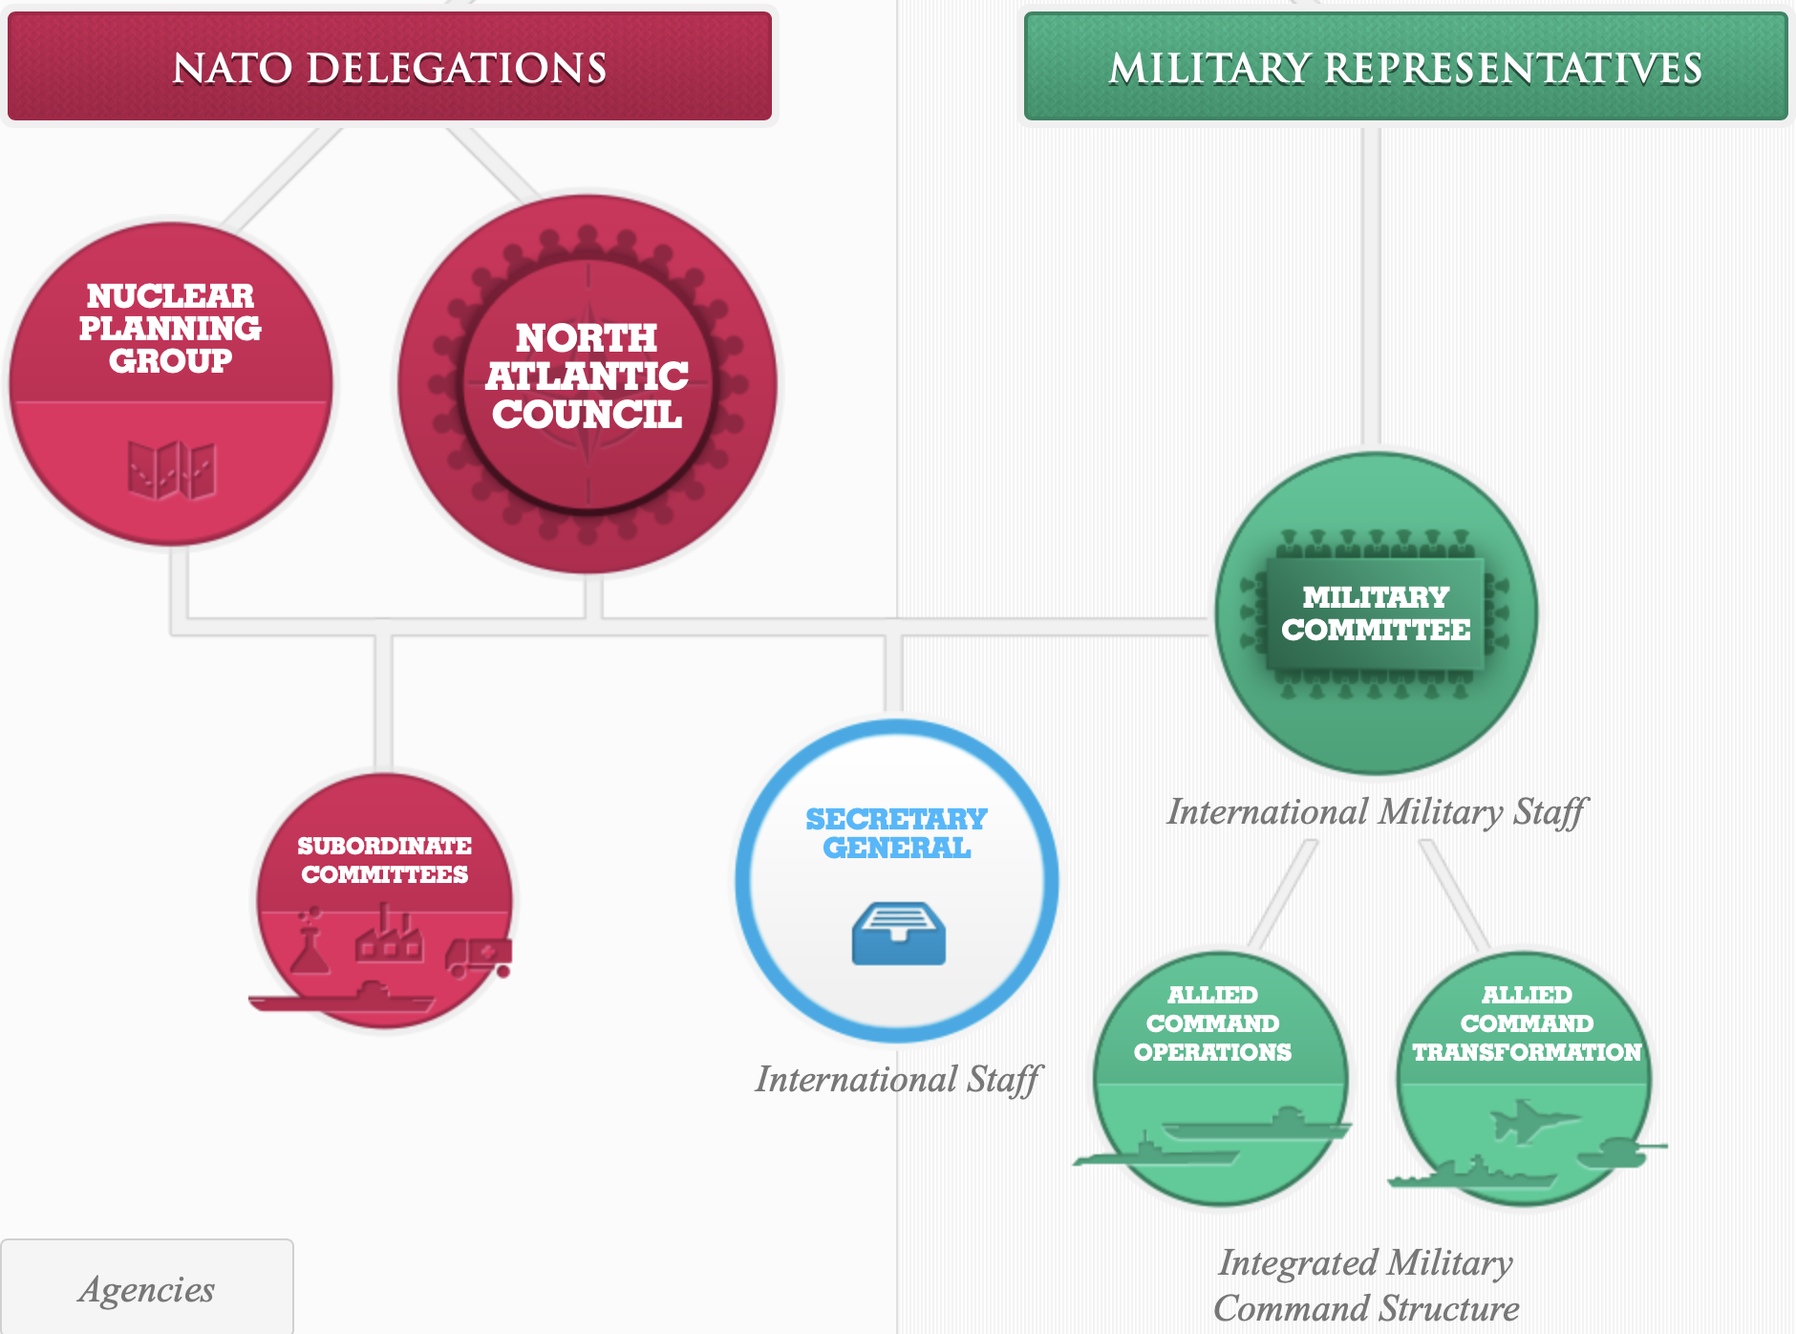
Nato organizzazione
(US driven)
1967 (non partecipa la Francia DAL ‘66)
1950
Politico
Distaccamento dagli stati nazionali
NB. Per gli US il diritto a dichiarare la guerra è del Senato (art.5 non meccanico)

Slide 32
Evoluzione dalla costituzione
“Rappresaglia massiccia” per approfittare inferiorità russa (1954);
“Risposta flessibile (anni ‘60);
Caduta del muro, ridefinizione delle identità, riforma obiettivi (1989);
Anni ‘90 stabilità europea e rilancio armi convenzionali (Balcani fuori art.5);
Nucleare “truly last resort”
Da 16 a 30 alleati (tra poco 32)
Dissoluzione Patto di Varsavia il 1 luglio 1991

Slide 33
Missioni più importanti
Implementation Force (IFOR) in Bosnia ed Erzegovina dal 20 dicembre 1995 al 20 dicembre 1996.
Stabilisation Force (SFOR) in Bosnia ed Erzegovina dal 21 dicembre 1996 al 1º dicembre 2004.
Kosovo Force (KFOR) in Kosovo dal 12 giugno 1999.
International Security Assistance Force (ISAF) in Afghanistan dal 20 dicembre 2001 al 28 dicembre 2014.
Sostegno Risoluto (RS) in Afghanistan dal 1º gennaio 2015 al 12 luglio 2021.
Intervento militare internazionale in Libia del 2011

Slide 34
Ruolo nel terrorismo internazionale
Attivazione di formule di attivazione cooperativa militare;
Capacità di offrire forze interoperative per paesi non membri;
Marginalità rispetto alle scelte americane

